Slide 1
决策树、随机森林、xgboost
浅层神经网络、反向传播推导
吴晓鹏 2022.1.15

Slide 2
Python实现三神经元两层神经网络及反向传播推导

Slide 3
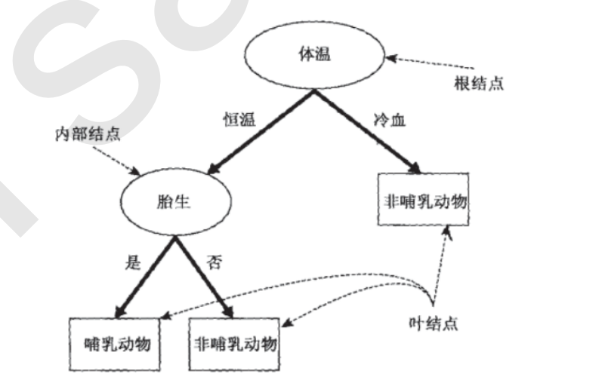
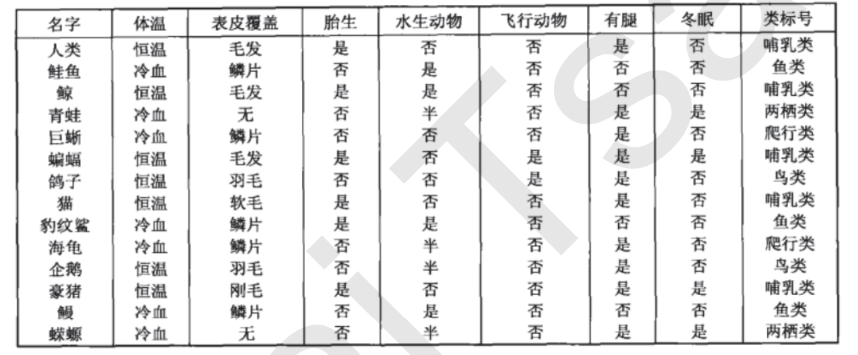
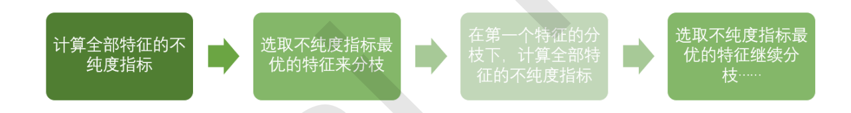
算法原理
决策树：通过对特征提问，把数据表转换为直观的树状结构
两个核心问题
1、选择最佳的节点、分枝（对哪个特征进行提问）
2、停止生长、防止过拟合

Slide 4
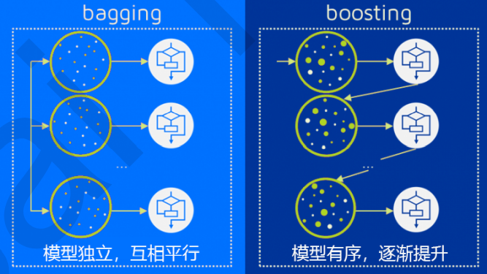
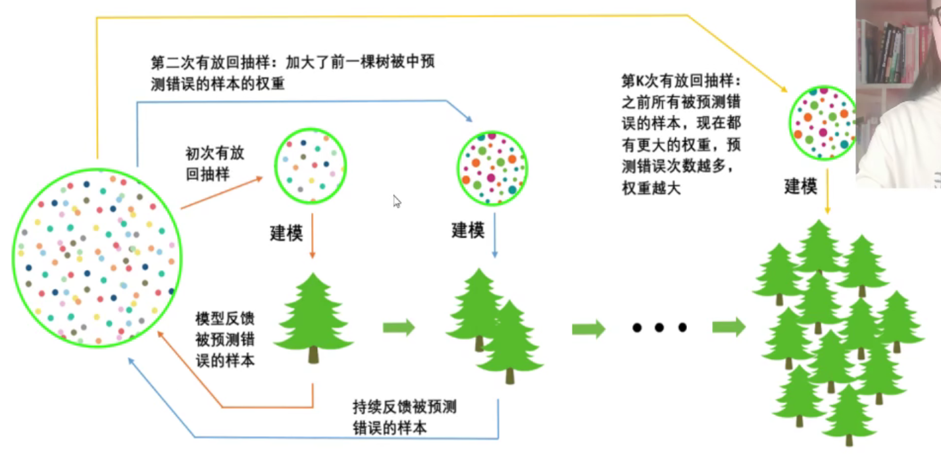
集成学习分为bagging、boosting、stacking（堆叠）
随机森林：
很多决策树组合构成随机森林，取多数表决或平均值作为输出
Xgboost：
原理是GBDT：梯度提升树
基于迭代的残差进行拟合

Slide 5
数据集
红酒数据集：
178个样本，13种特征，3类标签（class1、class2、class3）

Slide 6
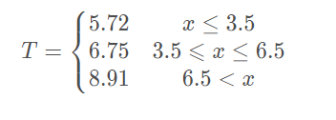
任务
分类、回归均可以
分类比较直观，回归抽象一点
在选择分枝节点时，分类—不纯度（信息熵、基尼系数），回归—方差

Slide 7
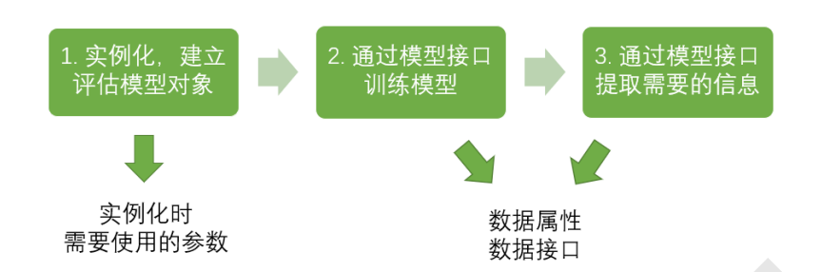
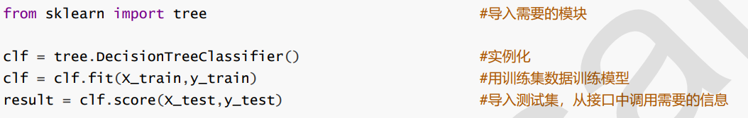
代码-原理
sklearn建模的基本流程：

Slide 8
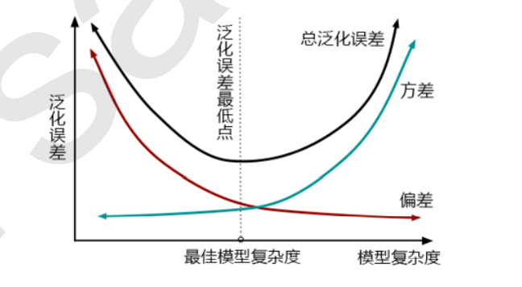
调整超参数
泛化误差=方差+偏差+噪音
方差：稳不稳，不同的训练集导致的学习性能的差别
偏差：准不准，算法本身的拟合能力
决策树重要的参数：criterion，随机模式参数，剪枝参数
决策森林：控制基评估器的参数（决策树），n_estimators
GBDT: 集成算法：n_estimators，subsample，eta
基评估器：booster，objective，alpha，lambda，gamma
如何确定最优的超参数：
超参数学习曲线：横坐标为超参数的不同取值，纵坐标为模型的评价指标
网格搜索：

Slide 9
对比总结
决策树、随机森林、xgboost：都是树型的算法，天然容易过拟合，注意剪枝
Xgboost运算速度快，基于偏差，准

